Slide 1

КОДЕКС ЭТИКИ
И СЛУЖЕБНОГО ПОВЕДЕНИЯ
МУНИЦИПАЛЬНОГО
СЛУЖАЩЕГО
Департамент градостроительства и архитектуры администрации города Липецка

Slide 2

Кодекс этики – совокупность общих принципов профессиональной служебной этики и основных правил служебного поведения.

Slide 3

КОДЕКС ЭТИКИ
служит основой для формирования содержания должной морали и поведения в сфере муниципальной службы;
призван помочь муниципальному служащему правильно ориентироваться в сложных нравственных коллизиях, ситуациях, обусловленных спецификой его работы;
является важным критерием для определения профессиональной пригодности человека к работе в сфере муниципальной службы;
выступает как инструмент общественного контроля за нравственностью муниципальных служащих.

Slide 4
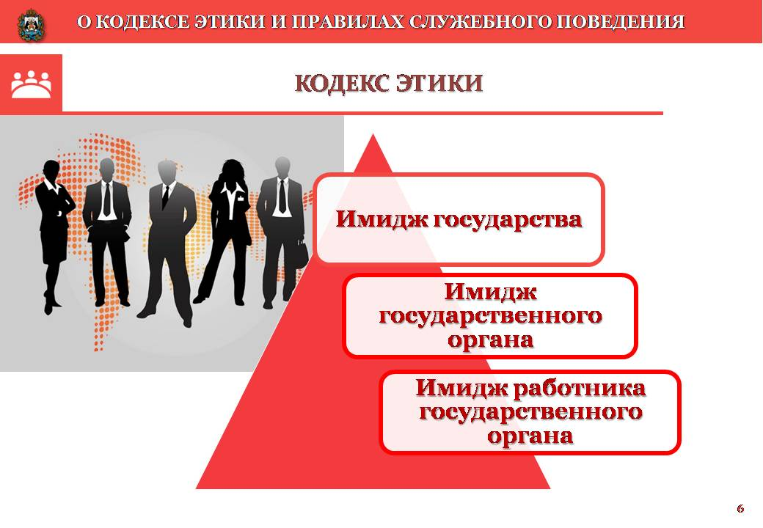

Slide 5

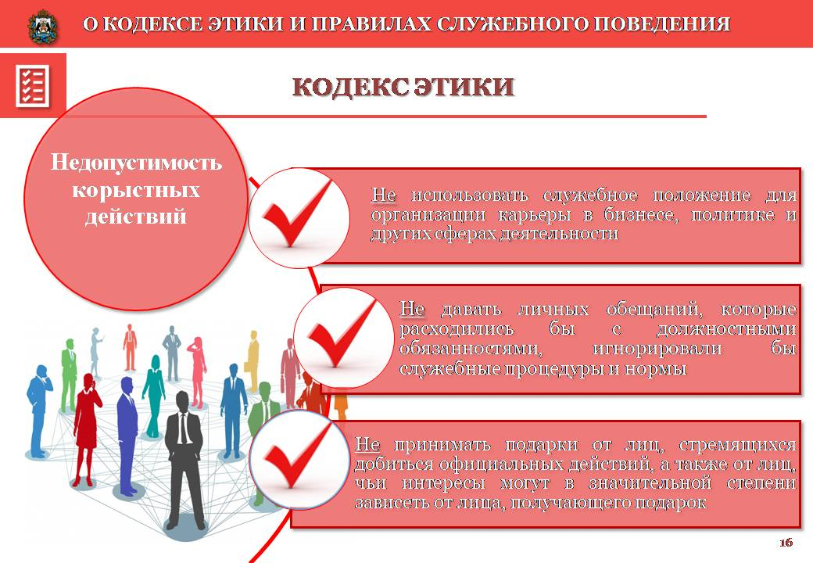

Slide 6
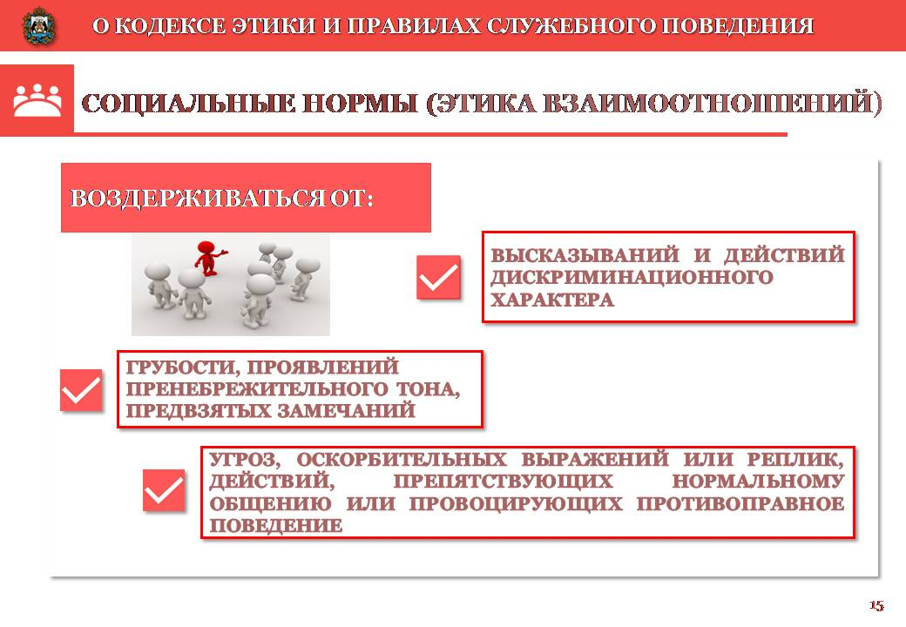

Slide 7
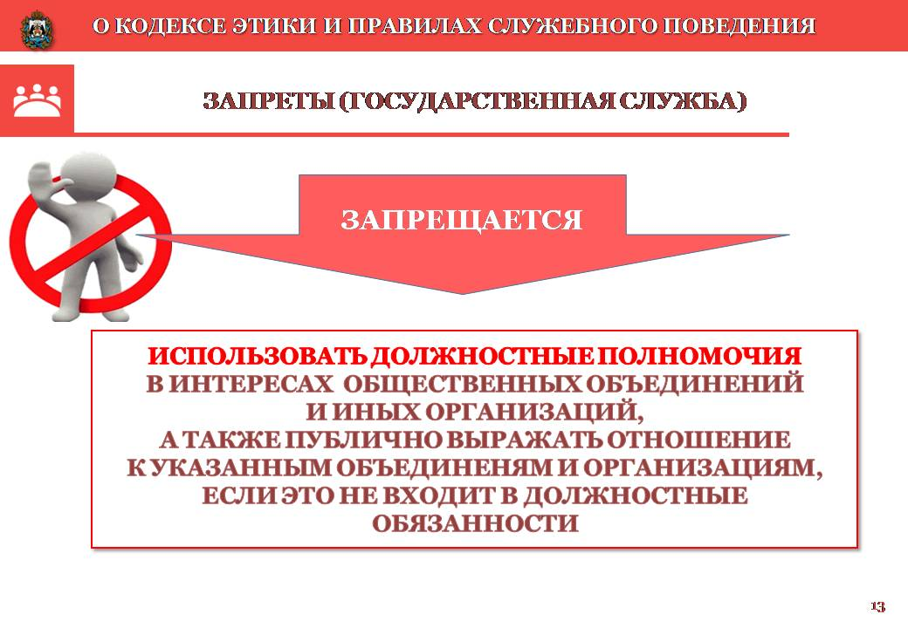

Slide 8
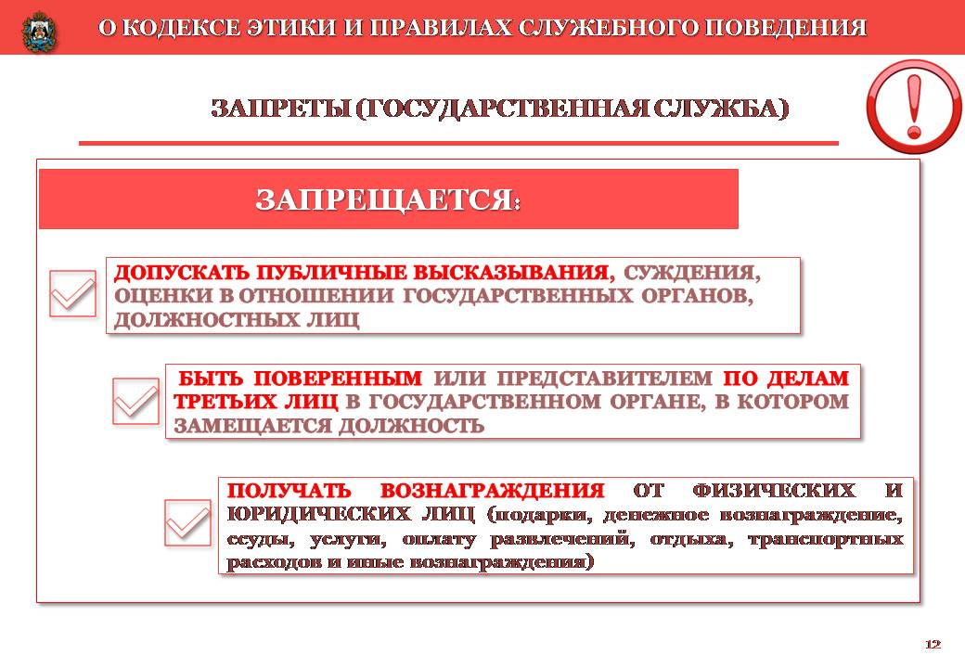

Slide 9

Государственный служащий может иметь привилегии, если они:
четко определены открытыми нормативными положениями, инструкциями;
способствуют интенсификации и эффективности труда;
связаны с выполнением определенных служебных функций;
свидетельствуют об особых заслугах и рассматриваются как дань уважения.

Slide 10

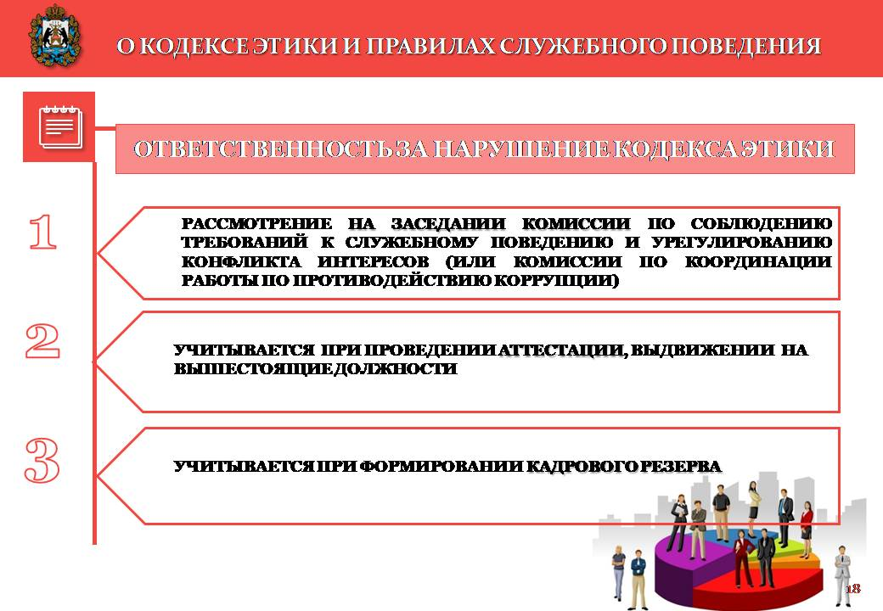

Slide 11
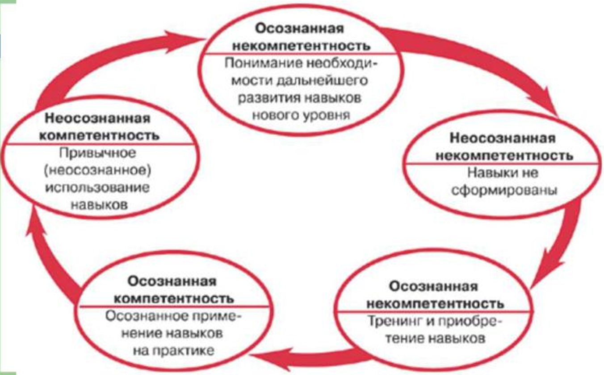
Нравственным долгом и профессиональной обязанностью муниципального служащего является стремление к постоянному совершенствованию, к росту своих профессиональных навыков, своей квалификации, к получению новых знаний

Slide 12


